Slide 1
Персональный менеджер заметок с REST API
Python • Flask • PyJWT • SQLite
АВТОРЫ
Годилов Роман
Flask
REST API
Чибитов Эмир
JWT Auth

Slide 2
👤
Пользователи
Регистрация, аутентификация и безопасность
Аутентификация
Безопасность
▸ Регистрация нового аккаунта
▸ Хеширование паролей (bcrypt / SHA-256)
▸ Вход в систему
▸ Приватные заметки — доступ только владельцу
▸ Выход из учётной записи
▸ Защита сессий через JWT токены
01
/ 07

Slide 3
📝
Заметки
Полный функционал для заметок
Создание
Просмотр
Управление
▸ Заголовок заметки
▸ Список всех заметок
▸ Редактирование заметки
▸ Текст заметки
▸ Детальная страница заметки
▸ Удаление с подтверждением
▸ Категория, избранное, файл
Дополнительно
▸ Избранное — быстрый доступ к важным заметкам
▸ Сортировка по дате создания / изменения
02
/ 07

Slide 4
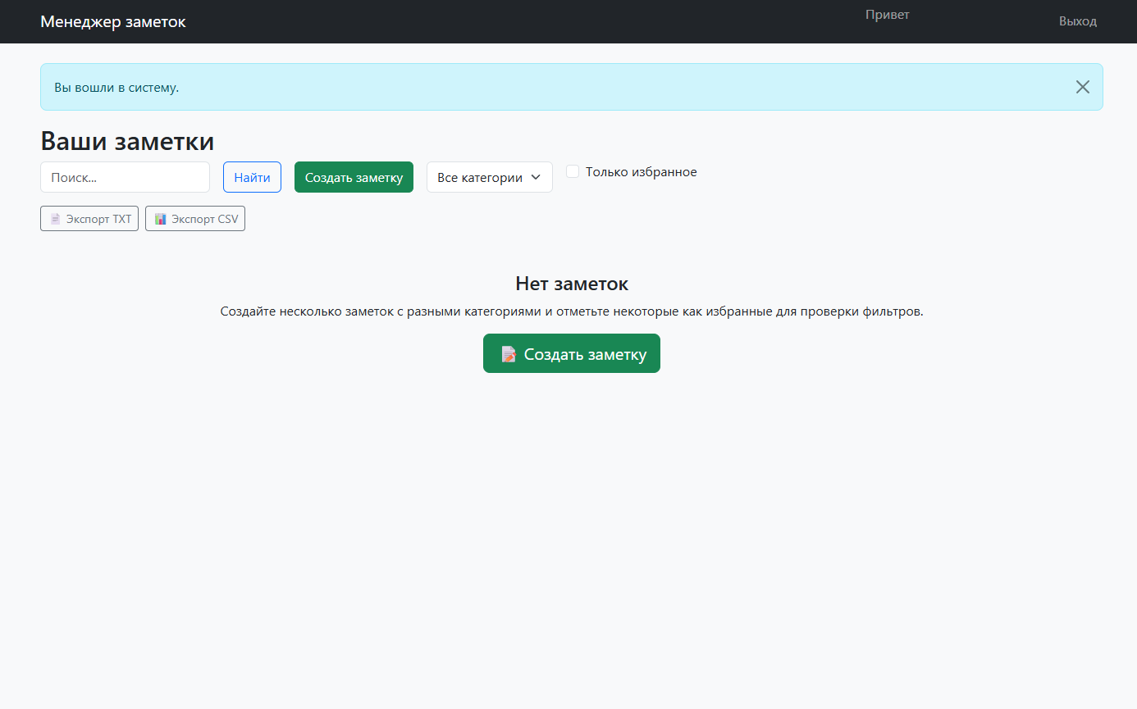

Slide 5
🏷️
Категории
Организация заметок по темам
💼 Работа
🎓 Учёба
Рабочие проекты, задачи, встречи
Конспекты, лекции, расписание
👤 Личное
📌 Заметки
Дневник, цели, идеи
Общие заметки без категории
03
/ 07

Slide 6
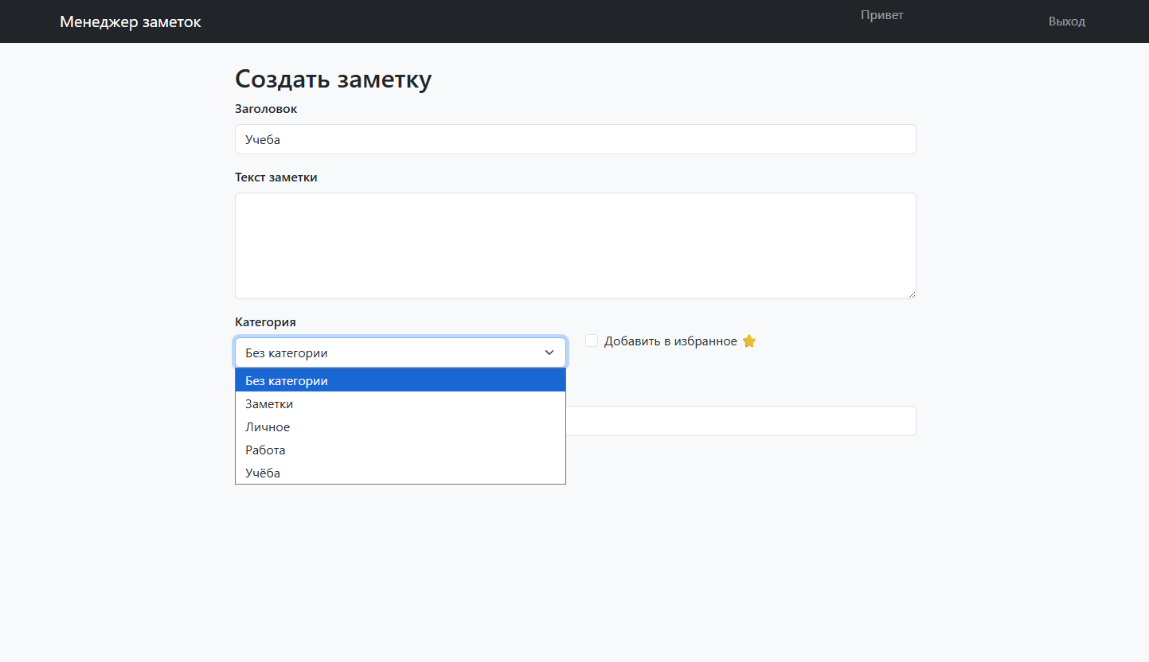

Slide 7
🔍
Фильтрация и поиск
Быстрый доступ к нужным заметкам
Поиск
Фильтры
▸ Поиск по заголовку заметки
▸ Фильтр по категориям (Работа, Учёба...)
▸ Полнотекстовый поиск по содержимому
▸ Фильтр «Только избранное»
▸ Мгновенные результаты (real-time)
▸ Комбинирование фильтров и поиска
🔍 Поиск + 🏷️ Категории + ⭐ Избранное
04
/ 07

Slide 8
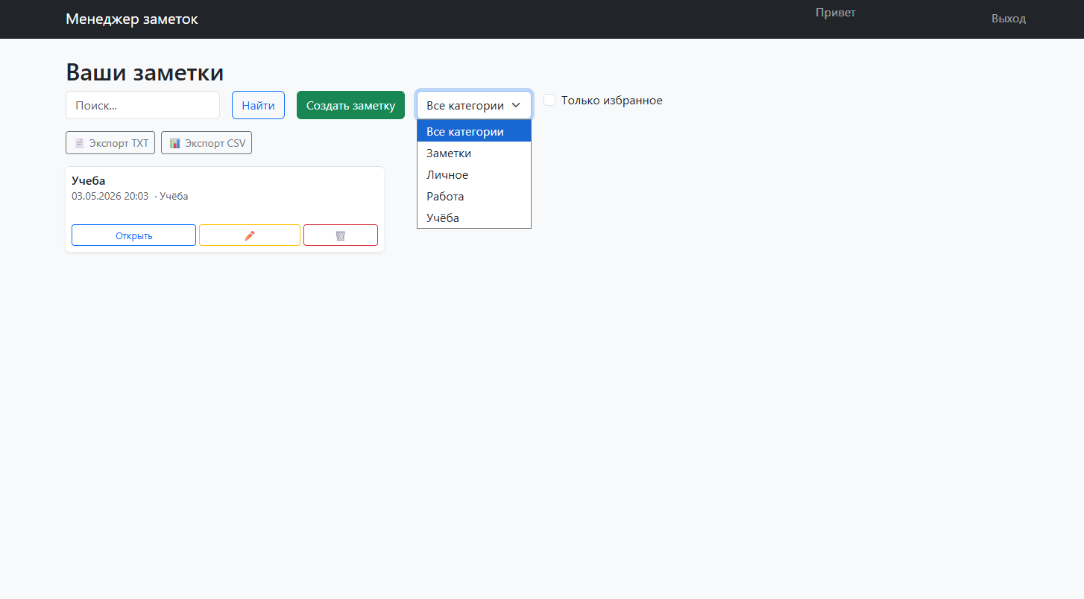

Slide 9
📎
Файлы
Прикрепление и управление файлами
Поддерживаемые форматы
Управление файлами
▸ 📄 Документы: TXT, PDF, DOCX
▸ Замена файла у существующей заметки
▸ 🖼️ Изображения: JPG, JPEG, PNG, WEBP
▸ Автоматическое удаление старого файла при замене
▸ 📏 Максимальный размер: 10 МБ
▸ Автоматическое удаление файла при удалении заметки
📎 txt
📎 pdf
📎 docx
🖼️ jpg
🖼️ png
🖼️ webp
05
/ 07

Slide 10
📤
Экспорт
Выгрузка заметок в файлы
Формат TXT
Формат CSV
▸ Простой текстовый формат
▸ Табличный формат (Excel, Google Sheets)
▸ Экспорт заголовка и текста заметки
▸ Экспорт всех полей: заголовок, текст, категория, дата
▸ Удобно для печати и чтения
▸ Удобно для анализа и импорта
📄 TXT Export
📊 CSV Export
06
/ 07

Slide 11
🌐
REST API
Программный доступ к заметкам через JWT
Аутентификация API
Эндпоинты заметок
▸ Регистрация через API (POST /register)
▸ GET /notes — список заметок
▸ Логин — получение JWT токена (POST /login)
▸ POST /notes — создать заметку
▸ Все запросы защищены токеном
▸ PUT /notes/{id} — обновить
▸ DELETE /notes/{id} — удалить
07
/ 07

